Slide 1

Trh práce ve středoevropském regionu
Ing. Jan Marek
náměstek ministryně pro zaměstnanost, MPSV

Slide 2

Obsah prezentace
Vymezení regionu střední Evropy
Základní demografické charakteristiky Evropské unie a zemí střední Evropy
Základní charakteristiky pracovního trhu
v oblasti zaměstnanosti
v oblasti nezaměstnanosti
4. Cizinci na pracovním trhu
5. Odhad dalšího vývoje

Slide 3
1. Vymezení regionu
Středoevropský prostor v obvyklém geografickém vymezení zahrnuje sedm zemí: kromě České republiky to je Slovensko, Rakousko, Německo, Polsko, Maďarsko a Slovinsko.
V těchto zemích k 31.12.2013 žilo souhrnně 153,9 mil. obyvatel, což představuje 30,7 % celkového úhrnu obyvatelstva Evropské unie.

Slide 4
2. Vývoj počtu obyvatel zemí střední Evropy
Pramen: Eurostat, 2014
 | Celkový počet obyvatel (v tis. osob)
 | 2000 | 2005 | 2008 | 2009 | 2010 | 2011 | 2012 | 2013
EU (28 zemí) | : | 482 496,7 | 494 884,8 | 496 599,7 | 497 256,2 | 498 336,5 | 499 597,5 | 500 457,5
EU (27 zemí) | 465 892,7 | 478 279,4 | 490 659,7 | 492 374,7 | 493 031,0 | 494 111,3 | 495 372,6 | 496 232,3
Česká republika | 10 222,1 | 10 229,3 | 10 421,9 | 10 498,8 | 10 521,5 | 10 496,7 | 10 514,6 | 10 520,7
Německo | 81 107,5 | 81 528,7 | 81 264,8 | 80 966,9 | 80 760,1 | 80 804,8 | 81 027,4 | 81 178,5
Maďarsko | 9 927,1 | 9 931,5 | 9 892,7 | 9 866,7 | 9 851,8 | 9 832,5 | 9 802,4 | 9 778,6
Rakousko | 7 942,2 | 8 108,6 | 8 219,8 | 8 238,4 | 8 259,4 | 8 290,4 | 8 329,1 | 8 353,9
Polsko | 30 535,3 | 31 257,7 | 37 158,1 | 37 196,0 | 36 585,0 | 36 600,1 | 36 609,7 | 36 586,4
Slovinsko | 1 988,2 | 1 999,4 | 2 032,7 | 2 037,3 | 2 048,1 | 2 051,3 | 2 055,9 | 2 059,0
Slovensko | 5 377,0 | 5 379,4 | 5 395,8 | 5 409,4 | 5 421,8 | 5 392,4 | 5 404,3 | 5 410,8

Slide 5
2. Míra zaměstnanosti
Z hlediska národohospodářského podstatně větší význam než míra ekonomické aktivity má míra zaměstnanosti.
Ve věkové kohortě 15 – 74 let dosáhla za rok 2013 v EU průměrné hodnoty 57,0 %, přičemž nejvyšší byla v Nizozemí (66,0 %) a ve Švédsku (65,7 %), zatímco nejnižší byla v Chorvatsku (41,7 %) a Řecku (43,4 %).
Ze zemí střední Evropy nejvyšší hodnoty míry zaměstnanosti vykazuje Německo a Rakousko (64,1 % a 63,9 %), nejnižší je v Maďarsku (51,6 %).
V České republice má tento ukazatel nadprůměrnou hodnotu; dosahuje 59,8 %, což je o 2,8 p.b. nad celounijním průměrem.

Slide 6
3. Základní charakteristiky pracovního trhu
V roce 2013 bylo v Evropské unii zaměstnáno celkem 217,3 mil. pracovníků, z toho 117,9 mil. mužů (tj. 54,3 %) a 99,4 mil. žen. Nejsilnějším státem Unie je v tomto ohledu Německo (40,4 mil. zaměstnaných osob). Česká republika se velikostí svého pracovního potenciálu řadí ke státům relativně velkým; mezi 28 členskými zeměmi je její pracovní potenciál devátý nejsilnější.
Po roce 2000 se počet zaměstnaných mužů v Unii zvýšil o 2,4 %, tedy podstatně méně, než tomu bylo v souboru žen (nárůst o 12,8 %, zde tedy rostl pětkrát intenzivněji!).
ČR zaznamenala v tomto ohledu vývoj výrazně netypický; počet zaměstnaných mužů se zvýšil o 6,5 %, zatímco počet zaměstnaných žen vzrostl pouze o 4,4 % původního stavu.

Slide 7
3. Vývoj zaměstnanosti ve střední Evropě
Pramen: Eurostat, 2014
 | Celkový počet pracovníků v NH (v tis. osob)
 | 2000 | 2005 | 2008 | 2009 | 2010 | 2011 | 2012 | 2013
EU (28 zemí) | : | 212 050,4 | 222 939,7 | 219 081,0 | 217 380,1 | 217 874,8 | 217 510,7 | 217 340,8
EU (27 zemí) | 202 019,2 | 210 477,5 | 221 304,1 | 217 475,7 | 215 838,9 | 216 382,3 | 216 064,8 | 215 950,6
Česká republika | 4 675,1 | 4 764,0 | 5 002,5 | 4 934,3 | 4 885,2 | 4 872,7 | 4 890,1 | 4 937,1
Německo | 36 324,1 | 36 361,6 | 38 541,5 | 38 471,1 | 38 737,8 | 39 737,1 | 40 080,0 | 40 450,1
Rakousko | 3 683,6 | 3 824,4 | 4 089,9 | 4 077,5 | 4 096,3 | 4 143,8 | 4 183,7 | 4 175,1
Polsko | 14 517,6 | 14 115,6 | 15 799,8 | 15 868,0 | 15 473,1 | 15 562,1 | 15 590,7 | 15 568,0
Slovinsko | 893,6 | 949,2 | 996,1 | 980,7 | 966,0 | 936,1 | 923,8 | 905,9
Slovensko | 2 083,4 | 2 215,2 | 2 433,7 | 2 366,3 | 2 317,5 | 2 315,3 | 2 329,0 | 2 329,2

Slide 8
Sektorová skladba zaměstnanosti
Sektorová skladba zaměstnanosti v ČR v roce 2013: primární sféra ekonomiky (zemědělství, lesnictví, rybolov) se na úhrnné zaměstnanosti podílela 3,0 %, podíl sekundární sféry (průmysl a stavebnictví) činil 37,5 %, zastoupení terciární sféry (ostatní odvětví národního hospodářství) pak dosahuje 59,5 %.
Uvedená skladba zaměstnanosti se od celounijního průměru odlišuje výrazně. V ČR je nižší zaměstnanost v primární sféře ekonomiky (průměr EU činí 4,9 %, je tedy o zhruba dvě třetiny vyšší), podstatně vyšší u nás než v EU je podíl zaměstnanosti v sekundární sféře (v EU dosahuje nyní pouze 24,2 %, je tedy o celou polovinu nižší), naopak zaměstnanost v terciární sféře je v ČR oproti průměru EU (ten činí 70,2 %) nižší skoro o pětinu.
Po roce 2000 v Evropské unii dynamicky roste počet zaměstnaných v terciární sféře, zatímco zaměstnanost v ostatních dvou sektorech národního hospodářství trvale klesá.

Slide 9
Vývoj zaměstnanosti ve střední Evropě (2000-2013)
 | Podíl na úhrnné zaměstnanosti v NH (v %)
 | Primár |  | Sekundár |  | Terciár |  | Nezjištěno
 | 2000 | 2013 | 2000 | 2013 | 2000 | 2013 | 2000 | 2013
EU (28 zemí) | : | 4,9 | : | 24,2 | : | 70,2 | : | 0,1
EU (27 zemí) | 7,9 | 4,8 | 29,3 | 24,2 | 62,4 | 70,2 | 0,3 | 0,1
Česká republika | 5,2 | 3,0 | 39,9 | 37,5 | 54,8 | 59,5 | 0,1 | 0,0
Německo | 2,6 | 1,4 | 33,5 | 27,8 | 63,8 | 70,7 | 0,0 | 0,1
Maďarsko | 6,5 | 4,9 | 33,8 | 29,9 | 59,8 | 65,2 | 0,0 | 0,1
Rakousko | 6,1 | 4,7 | 30,0 | 25,9 | 63,9 | 69,4 | 0,0 | 0,1
Polsko | 18,7 | 12,0 | 31,1 | 30,5 | 50,3 | 57,4 | 0,0 | 0,0
Slovinsko | 9,5 | 8,5 | 37,4 | 30,9 | 52,4 | 60,1 | 0,6 | 0,0
Slovensko | 6,9 | 3,3 | 37,2 | 35,8 | 55,8 | 60,8 | 0,0 | 0,0
Pramen: Eurostat, 2014

Slide 11
Primární sektor ekonomiky
V prvním národohospodářském sektoru (zemědělství, lesnictví a rybolov) je nyní v EU zřízeno 10,5 mil. pracovních míst a jejich počet se v posledních letech ročně snižuje o zhruba 200 – 300 tisíc (v letech 2000 – 2005 se ale jednalo o meziroční pokles v průměrné výši cca 500 tis. pracovních míst ročně).
Počet zaměstnanců se v primární sféře ekonomiky v Unii snižuje značně rychle, a to již několik desetiletí. Například jen po roce 2000 odešlo z tohoto národohospodářského sektoru zhruba 5,75 mil. pracovníků, tedy přibližně třetina původního stavu. Zaměstnanost v tomto sektoru přitom klesá ve všech členských zemích Unie bez jediné výjimky

Slide 12
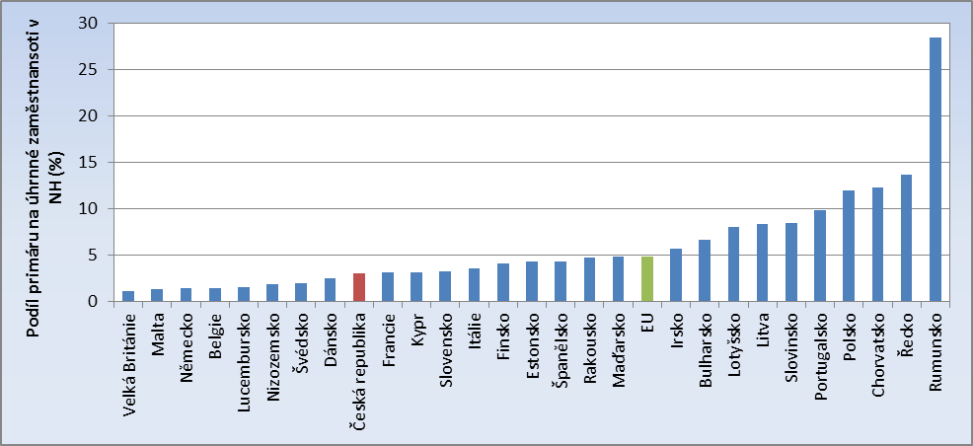
Podíl primárního sektoru na úhrnné zaměstnanosti v NH (2013)

Slide 13
Vývoj zaměstnanosti v primárním sektoru – srovnání 2000/2013

Slide 14
Sekundární sektor ekonomiky EU
Druhý národohospodářský sektor, zahrnující odvětví průmyslu a stavebnictví, postupně pracovní sílu ztrácí. V této části ekonomiky nyní v Unii nachází pracovní uplatnění už jen necelá čtvrtina z pracovní síly (24,2 %).
V rámci Unie nejvyšší podíl zaměstnanosti v sekundárním sektoru ekonomiky vykazovala v roce 2013 Česká republika (37,5 %), Slovensko (35,8 %), Slovinsko (31,9), Polsko (30,5 %), Bulharsko a Estonsko (shodně 30,2 %). Pouze v těchto šesti zemích zaměstnanost v sekundáru přesahovala 30 %. Naopak velmi nízký je podíl zaměstnanosti v tomto sektoru v zemích Beneluxu a ve Skandinávii. Např. v Lucembursku dosahuje 11,6 %, v Nizozemí 15,1 %, v Irsku 18,2 %, ve Velké Británii 18,7 %, ve Švédsku 18,7 % v Dánsku 19,4 %.

Slide 15
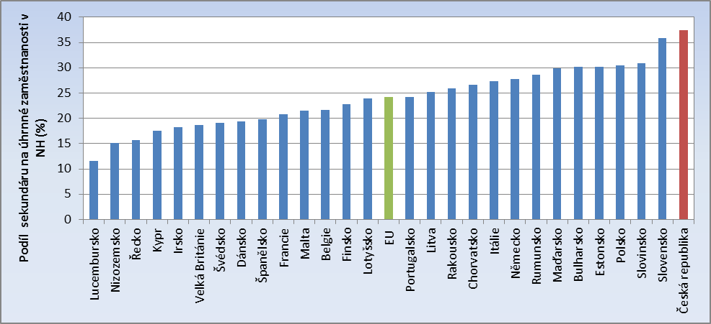
Podíl sekundárního sektoru na úhrnné
zaměstnanosti v NH v roce 2013
.

Slide 16
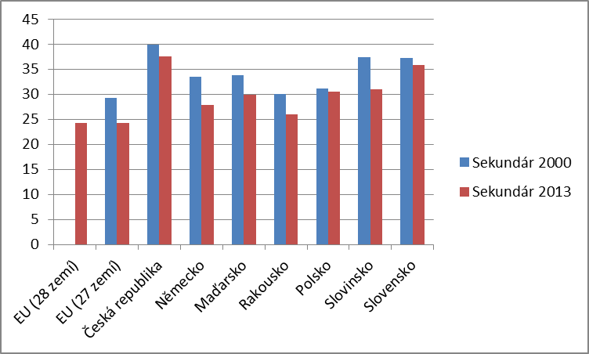
Vývoj zaměstnanosti v sekundárním sektoru – srovnání 2000/2013

Slide 17
Vývoj zaměstnanosti v průmyslu
V oborech průmyslové výroby je nyní v EU zaměstnáno celkem 38,6 mil. osob a jejich počet se stále snižuje. Od roku 2000 zaniklo v průmyslové výrobě v Unii 6,7 mil. pracovních míst, tedy zhruba každé sedmé. Počet pracovníků v průmyslu se snížil ve všech zemích Unie s výjimkou České republiky a Polska.
Z hlediska absolutních počtů nejvyšší pokles zaznamenala Velká Británie, kde po roce 2000 zaniklo v průmyslových oborech 1,48 mil. pracovních míst, tedy skoro každé třetí. Obrovský úbytek počtu pracovníků v průmyslu vykazuje i Francie, v jejíž hospodářské základně zaniklo po roce 2000 skoro milion míst v průmyslu (981,9 tis., tj. 21,5 % původního stavu). Výrazný úbytek pracovních příležitostí v průmyslu vykazuje i Španělsko (pokles o 23,0 %), Německo (pokles o 579,5 tis. pracovních míst, tedy o 6,4 %), Itálie (pokles o 10,4 %) a Rumunsko (pokles o 18,6 %).

Slide 18
Podíl průmyslu na úhrnné zaměstnanosti v NH v roce 2013
.

Slide 19
Vývoj zaměstnanosti v terciárním sektoru
Prakticky ve všech moderních ekonomikách je v současné době z hlediska zaměstnanosti nejvýznamnějším národohospodářským sektorem sféra terciární. V roce 2013 se na celkové zaměstnanosti v Unii podílela 70,2 % (soustřeďuje 152,5 mil. pracovních míst) a její zastoupení stále rychle roste. Po roce 2000 bylo v Unii v tomto sektoru ekonomiky nově vytvořeno 25,6 mil. pracovních míst, zatímco ve stejné době primární sféra přišla o 5,7 mil. pracovních míst, průmyslová odvětví o 6,7 mil. míst a odvětví stavebnictví o 0,3 mil. pracovních míst.
Nejvyšší podíl zaměstnaných v terciární sféře ekonomiky vykazuje v současné době mezi zeměmi EU Lucembursko (84,0 %), Velká Británie a Kypr (shodně po 79,3 %), dále Švédsko (78,4 %), Dánsko (77,8 %) a Belgie (76,9 %).
Naproti tomu velmi nízký je podíl terciáru v Rumunsku (42,9 %), Polsku (57,4 %) a v České republice (59,5 %).

Slide 20
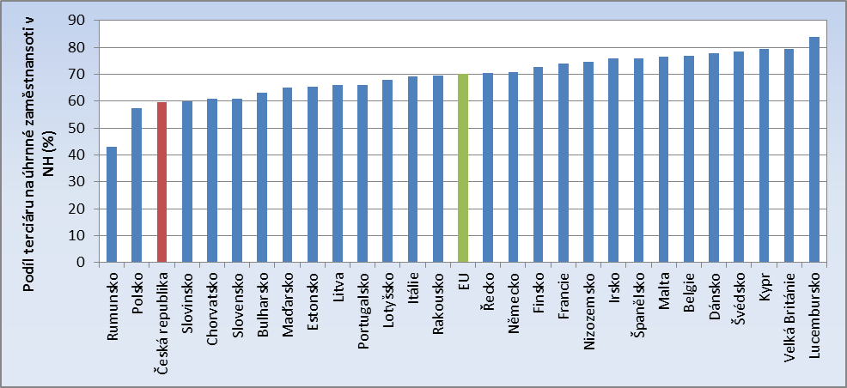
Podíl terciárního sektoru na úhrnné zaměstnanosti v NH v roce 2013
.

Slide 21
Vývoj zaměstnanosti v terciérním sektoru – srovnání 2000/2013

Slide 22
II. Struktura zaměstnanosti podle vzdělání
V hospodářské struktuře ČR je nyní zaměstnáno 1 098,9 tis. pracovníků s terciárním stupněm vzdělání (tedy se vzděláním získaným na vysoké nebo vyšší odborné škole). Na celkových stavech zaměstnanosti se tato vzdělanostní skupina podílí 22,3 %. Pracovníků se vzděláním středním (s maturitou i bez maturity) je v naší ekonomice nyní 3 623,3 tis. (tj. 73,5 %) a pracovníků se základním vzděláním je 207,2 tis. (tedy jen 4,2 %). Učňovské a vyšší vzdělání má tak v České republice v současné době (v roce 2013) 95,8 % z celkového úhrnu pracovních sil, což je po Slovensku a Litvě nejvíce v Evropské unii.
V EU bylo v roce 2013 zaměstnáno 69,1 mil. pracovníků s vysokoškolskou kvalifikací (včetně absolventů VOŠ), což je 31,9 % z celkového úhrnu zaměstnaných osob. 105,3 mil. pracovníků má vzdělání střední – a to včetně výučního listu – což představuje 48,6 % pracovní síly. Dalších 41,6 mil. zaměstnanců (19,2 %) vykazuje pouze základní vzdělání.

Slide 23
Pracovní síla se základním vzděláním
Na celkové zaměstnanosti se osoby se základním vzděláním podílejí nejvíce v Portugalsku (54,9 %), na Maltě (44,4 %), ve Španělsku (35,6 %) a v Itálii (33,3 %). Naopak velmi nízký je jejich podíl v hospodářské struktuře Slovenska, kde dosahuje pouhých 3,9 %, Litvy (4,0 %) a v České republice (4,2 %).
Po roce 2000 se počet pracovníků se základním vzděláním snížil v Unii o 29,5 %, přičemž k tomuto snížení – byť s různou intenzitou - došlo ve všech zemích Evropské unie.

Slide 24
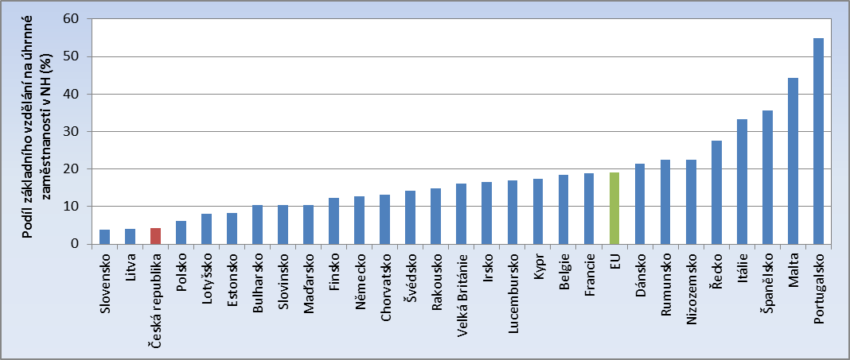
Podíl základního vzdělání na úhrnné zaměstnanosti v NH v zemích EU (2013)
.

Slide 25
Pracovní síla se středním vzděláním
Nejvyšší podíl osob se vzděláním středním (včetně vzdělání učňovského) na celkové pracovní síle mají v Evropské unii země střední Evropy. Na prvním místě je Slovensko (73,9 %), následuje Česká republika (73,5 %), Rakousko (64,0 %) a Maďarsko (62,9 %).
Naopak stále velmi nízký je podíl středoškoláků v jihoevropských zemích, především ve Španělsku (23,2 %), Portugalsku (23,5 %), na Maltě (31,0 %), ale také v Irsku (35,3 %) či na Kypru (39,2 %).
Z velkých evropských ekonomik je podíl pracovníků se středním stupněm vzdělání nejvyšší v Německu (57,8 %), za nímž následuje Itálie (47,1 %), Francie (44,5 %) a Velká Británie (41,8 %).

Slide 26
Podíl středního vzdělání na úhrnné zaměstnanosti v NH v zemích EU v roce 2013
.

Slide 27
Pracovní síla s terciárním stupněm vzdělání
V zemích EU vykazuje vzdělání terciární (tedy vzdělání získané na vyšší odborné škole nebo na škole vysoké) 69,083 mil. osob, což představuje 31,9 % z celkové pracovní síly.
Osoby s tímto stupněm vzdělání se na celkové zaměstnanosti podílejí nejvíce v Irsku (45,7 %), v Lucembursku (43,9 %), na Kypru (43,3 %) a v Belgii (41,3 %).
Naopak nejméně jich je zaměstnáno v zaměstnanecké skladbě Rumunska (18,4 %), Itálie (19,6 %), Rakouska (21,2 %) a Portugalska (21,6 %), Slovenska (22,2 %) a České republiky (22,3 %).
Z velkých evropských ekonomik je podíl pracovníků s terciárním stupněm vzdělání nejvyšší ve Velké Británii (40,7 %), za níž následuje Francie (36,7 %), poté Německo (29,3 %) a nakonec Itálie (19,6 %).

Slide 28
Podíl terciárního vzdělání na úhrnné zaměstnanosti v NH v zemích EU (2013)

Slide 29
Vývoj ve vzdělanostní skladbě zaměstnanosti v zemích střední Evropy
 | Podíl stupně vzdělání na úhrnné zaměstnanosti v NH (v %)
 | Základní |  | Střední |  | Vysoké |  | Nezjištěno
 | 2000 | 2013 | 2000 | 2013 | 2000 | 2013 | 2000 | 2013
EU (28 zemí) | : | 19,2 | : | 48,6 | : | 31,9 | : | 0,4
EU (27 zemí) | 29,2 | 19,2 | 47,0 | 48,5 | 21,6 | 31,9 | 2,2 | 0,4
Česká republika | 8,8 | 4,2 | 78,7 | 73,5 | 12,5 | 22,3 | 0,0 | 0,0
Německo | 16,3 | 12,7 | 54,6 | 57,8 | 24,4 | 29,3 | 4,6 | 0,3
Maďarsko | 17,4 | 10,5 | 65,5 | 62,9 | 17,1 | 26,5 | 0,0 | 0,0
Polsko | 14,6 | 6,2 | 71,5 | 62,7 | 13,9 | 31,1 | 0,0 | 0,0
Slovinsko | 19,6 | 10,4 | 63,1 | 58,0 | 17,3 | 31,7 | 0,0 | 0,0
Slovensko | 6,9 | 3,9 | 80,7 | 73,9 | 12,4 | 22,2 | 0,0 | 0,0
-Pramen: Eurostat, 2014

Slide 30
III. Struktura zaměstnanosti podle hlavních tříd kategorie zaměstnání (ISCO)
Mezinárodní statistická klasifikace ISCO člení pracovní sílu do 10 skupin:
Zákonodárci, vedoucí a řídící pracovníci
Vědečtí a odborní duševní pracovníci
Techničtí, zdravotničtí, pedagogičtí pracovníci
Nižší administrativní pracovníci (úředníci)
Provozní pracovníci ve službách a obchodě
Kvalifikovaní dělníci v zemědělství, lesnictví
Řemeslníci a kvalifikovaní výrobci, zpracovatelé, opraváři
Obsluha strojů a zařízení
Pomocní a nekvalifikovaní pracovníci
Příslušníci armády

Slide 31
Podíl pracovníků v jednotlivých kategoriích zaměstnání (ISCO 88) – rok 2013
 | Počet pracovníků
 | celkem | V tom kategorie zaměstnání - v %
 |  | 1 | 2 | 3 | 4 | 5 | 6 | 7 | 8 | 9
EU (28 zemí) | 217 340,8 | 5,9 | 18,4 | 15,7 | 9,8 | 17,0 | 4,1 | 11,8 | 7,3 | 9,2
EU (27 zemí) | 215 950,5 | 5,9 | 18,4 | 15,7 | 9,8 | 17,0 | 4,0 | 11,8 | 7,3 | 9,2
ČR | 4 937,0 | 5,5 | 14,5 | 17,8 | 9,6 | 15,1 | 1,3 | 17,2 | 13,0 | 5,6
Německo | 40 450,0 | 4,4 | 16,7 | 21,8 | 13,2 | 14,4 | 1,5 | 13,1 | 6,1 | 8,3
Maďarsko | 3 936,2 | 4,7 | 16,1 | 14,8 | 7,5 | 15,8 | 2,6 | 14,9 | 13,6 | 9,6
Rakousko | 4 175,1 | 4,4 | 16,2 | 19,2 | 10,3 | 17,8 | 4,7 | 13,5 | 5,7 | 8,0
Polsko | 15 568,0 | 6,3 | 18,4 | 11,2 | 6,7 | 13,9 | 10,7 | 14,9 | 10,3 | 6,8
Slovinsko | 906,0 | 7,9 | 21,5 | 12,8 | 7,3 | 13,2 | 5,2 | 13,0 | 9,6 | 8,1
Slovensko | 2 329,0 | 4,1 | 11,3 | 16,3 | 8,8 | 19,5 | 1,1 | 16,8 | 13,8 | 7,8
Pramen: Eurostat, 2014

Slide 32
Mezistátní srovnání
Nejvíce osob ve 2. hlavní třídě, která zahrnuje téměř výlučně vysokoškolsky vzdělané specialisty, zaměstnává Lucembursko (37,1 %), Dánsko (26,5 %), Švédsko (25,6 %) a dále Velká Británie (24,4 %), Nizozemí (23,8) a Finsko (23,4). Naopak velmi nízké je zastoupení osob takto kvalifikovaných na Slovensku (11,3 %), v Rumunsku (13,1 %), Itálii (14,0 %) a také v České republice (14,5 %) a v Bulharsku (15,6 %).
Ze všech hlavních tříd je právě tato v rámci celé Evropské unie nyní nejpočetnější; je do ní řazeno 18,4 % z celkového počtu zaměstnanců civilního sektoru a v celkem čtrnácti z dvaceti osmi zemí Unie je v „národní“ zaměstnanecké skladbě zastoupena nejvýrazněji.

Slide 33
Podíl vysokoškolsky vzdělaných specialistů (ISCO 2) na celkové zaměstnanosti (2013)

Slide 34
Podíl řemeslníků a opravářů (kategorie ISCO 7)
Sedmá hlavní třídy ISCO (řemeslníci a kvalifikovaní výrobci) byla ještě před 15 lety nejpočetnější hlavní třídou v hospodářské struktuře Unie. Její podíl ovšem rychle klesá; po roce 2000 v EU zaniklo každé šesté takové pracovní místo.
V současné době je až v pořadí čtvrtou nejpočetnější hlavní třídou. V roce 2013 zaměstnávala 11,8 % pracovních sil. Ze států Unie nejvyšší zastoupení vykazuje tato hlavní třída v České republice (17,2 %), na Slovensku (16,8 %), v Rumunsku (15,5 %), v Polsku a Maďarsku (v obou zemích shodně 14,9 %).
Naopak velmi nízký je podíl této hlavní třídy na celkové zaměstnanosti v Lucembursku (6,9 %), v Nizozemsku (8,2 %), ve Velké Británii (8,4 %), ve Francii (8,7 %) a také v Dánsku (8,9 %).

Slide 35
Podíl řemeslníků a opravářů (ISCO 7) na celkové zaměstnanosti (2013)

Slide 36
Podíl pracovníků obsluhy strojů a zařízení (ISCO 8)
Podíl pracovníků řazených do 8. hlavní třídy ISCO (obsluha strojů a zařízení) na úhrnné zaměstnanosti v Unii dosahuje hodnoty 7,3 % a také intenzivně klesá (o sedminu po roce 2000). Nejvyšší je na Slovensku (13,8 %), v Maďarsku a Estonsku (shodně 13,6 %) a v České republice a v Bulharsku (shodně 13,0 %), a dále v Litvě (11,0 %), Rumunsku (10,5 %) a Polsku (10,3 %). Což jsou země, které do své hospodářské struktury ve větším rozsahu vpustily výroby, vyžadující nepříliš kvalifikovanou pracovní sílu (montovny).
Velmi nízký je podíl těchto profesí v Nizozemí (4,0 %), v Lucembursku (4,4 %), na Kypru (4,6 %), ve Velké Británii (4,9 %), v Dánsku (5,5 %), v Rakousku a Irsku (5,7 %), a také v Německu (6,1 %).

Slide 37
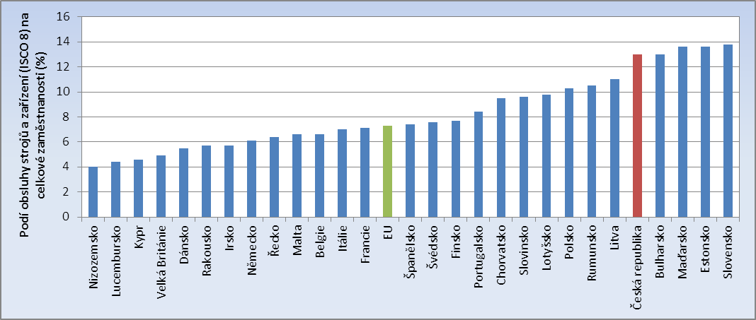
Podíl pracovníků obsluhy strojů a zařízení (ISCO 8) na celkové zaměstnanosti (2013)

Slide 38
Podíl manuálních kvalifikovaných pracovníků (kategorie ISCO 6-8) na celkové zaměstnanosti (2013)

Slide 39
Pomocní a nekvalifikovaní dělníci
Devátá hlavní třída ISCO soustřeďuje pracovníky zaměstnané na pozici pomocných a nekvalifikovaných dělníků. V Unii je těchto pracovníků 20,1 milionu a jejich podíl (kupodivu) v poslední době roste. Od roku 2000 se zvýšil o 1,244 mil. osob.
Nejvyšší zastoupení nekvalifikovaných v hospodářské struktuře vykazuje v Unii Kypr (16,5 %), Španělsko (12,5 %), Lotyšsko (12,5 %), Portugalsko (11,9 %), Rumunsko (10,6 %) a Bulharsko (10,5 %).
Velmi nízký podíl nekvalifikovaných naopak má Švédsko (5,1 %), Česká republika (5,6 %), Finsko (6,3 %), Řecko (6,5 %) a Polsko (6,8 %).

Slide 40
Podíl manuálních nekvalifikovaných pracovníků (kategorie ISCO 9) na celkové zaměstnanosti (2013)

Slide 41
IV. Nezaměstnanost
K datu 30.11.2014 bylo v Evropské unii (EU 28) statisticky zjištěno 24,423 tis. osob nezaměstnaných, z toho 18,394 tis. jich bylo přímo v Eurozóně.
Míra nezaměstnanosti dosáhla v Unii hodnoty 10,0 %, ve vlastní Eurozóně byla ale značně vyšší (11,5 %). Úroveň nezaměstnanosti, která nyní je v Unii stále mimořádně vysoká, se tak za posledních 12 měsíců znatelně snížila (o 07 p.b.).
Oproti rekordnímu stavu, dosaženému v září 2013 (tehdy míra nezaměstnanosti činila 12,2 % a bez práce bylo v Unii 26,872 mil. osob), se počet nezaměstnaných snížil o 2,449 mil. osob, tedy skoro o desetinu původního stavu.

Slide 42
Rozdíly v úrovni nezaměstnanosti
V současné době jsou nezaměstnaností nejvíce postiženy země jižní Evropy, zejména Řecko (s mírou nezaměstnanosti ve výši 25,7 %), Španělsko (23,9 %), Kypr (16,8 %), Chorvatsko (16,6 %), Portugalsko (13,9 %) a Itálie (13,4 %). Za nimi následuje Slovensko (12,6 %) a Bulharsko (11,1 %).
Naopak nejnižší je současné době nezaměstnanost v zemích střední Evropy, a to především v Rakousku (4,9 %) a Německu (5,0 %); Česká republika (5,8 %) je v pořadí třetí, a dále následuje Malta (5,8 %), Lucembursko (5,9 %), Velká Británie (5,9 %), Dánsko (6,4 %) a Nizozemí (6,5 %).

Slide 43
Dopady recese na nezaměstnanost
Před nástupem hospodářské recese se regionální rozložení nezaměstnanosti v Unii výrazně odlišovalo od dnešního stavu. Koncem září 2008 byla nezaměstnanost nejvyšší ve Španělsku (11,9 %), za nímž následovalo Slovensko (10,0 %), Maďarsko (7,9 %) a Francie (7,9 %). Nezaměstnanost v Řecku dosahovala pouhých 7,5 %, což bylo jen nepatrně více, než tehdy v Německu (to zaujímalo mírou nezaměstnanosti ve výši 7,1 % v Unii sedmou nejhorší pozici).
Míru nezaměstnanosti fakticky na úrovni přirozené míry (tedy nejnižší možnou) vykazovalo tehdy pět zemí: Nizozemí (2,5 %), Dánsko (2,9 %) a Rakousko (3,2 %), Kypr (3,8 %) a Slovinsko (4,1 %).

Slide 44
Rozdíly v nezaměstnanosti mužů a žen
Zatímco v roce 2000 při celkové míře nezaměstnanosti ve výši 9,3 % dosahovala míra nezaměstnanosti mužů hodnoty 8,2 %, v souboru žen činila 10,6 %, a byla tedy výrazně vyšší, o 2,4 p. b.
V roce 2013 je rozdíl mezi mírou nezaměstnaností mužů a žen v EU pouze 0,1 p. b. Znamená to jednoznačně, že ekonomická recese výrazným způsobem postihla odvětví a pracovní pozice, v nichž se uplatňují především muži. Úroveň jejich nezaměstnanosti za posledních 13 let vzrostla o 2,5 p. b., tedy výrazně, zatímco v souboru žen dosahuje nárůst pouze 0,2 p. b.

Slide 45
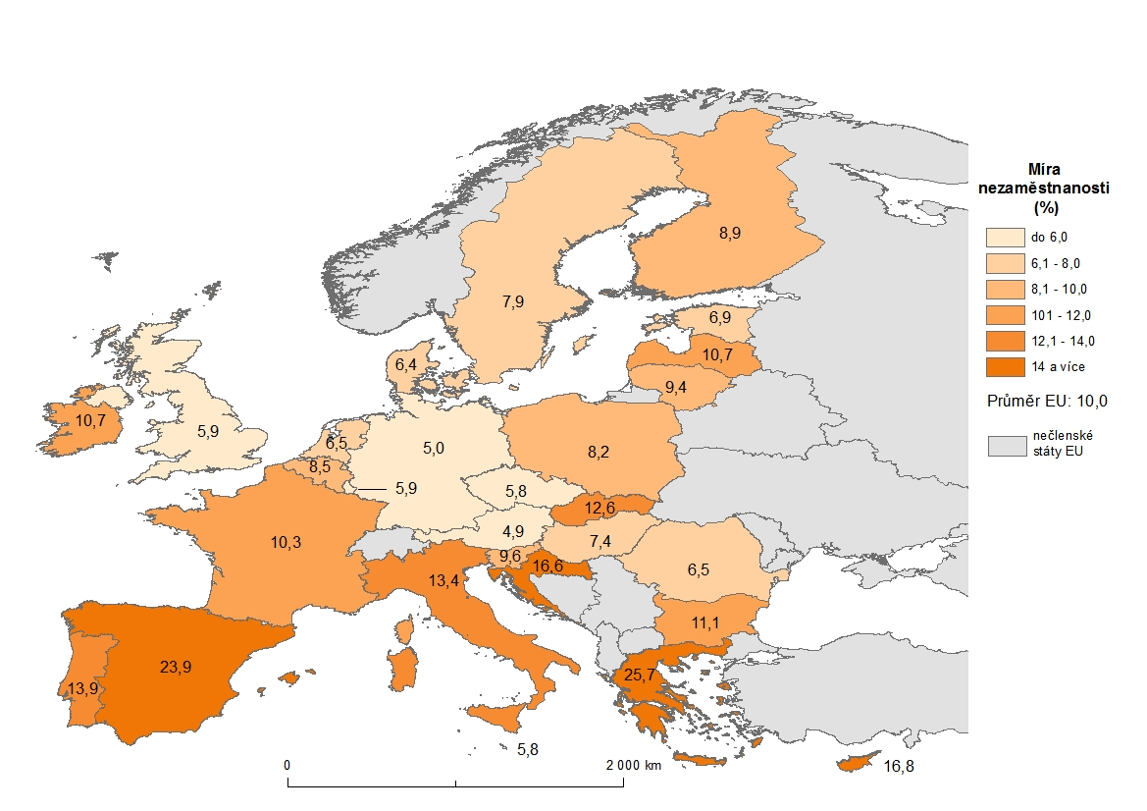
Míra nezaměstnanosti v zemích Evropské unie
k datu 30.11.2014

Slide 46
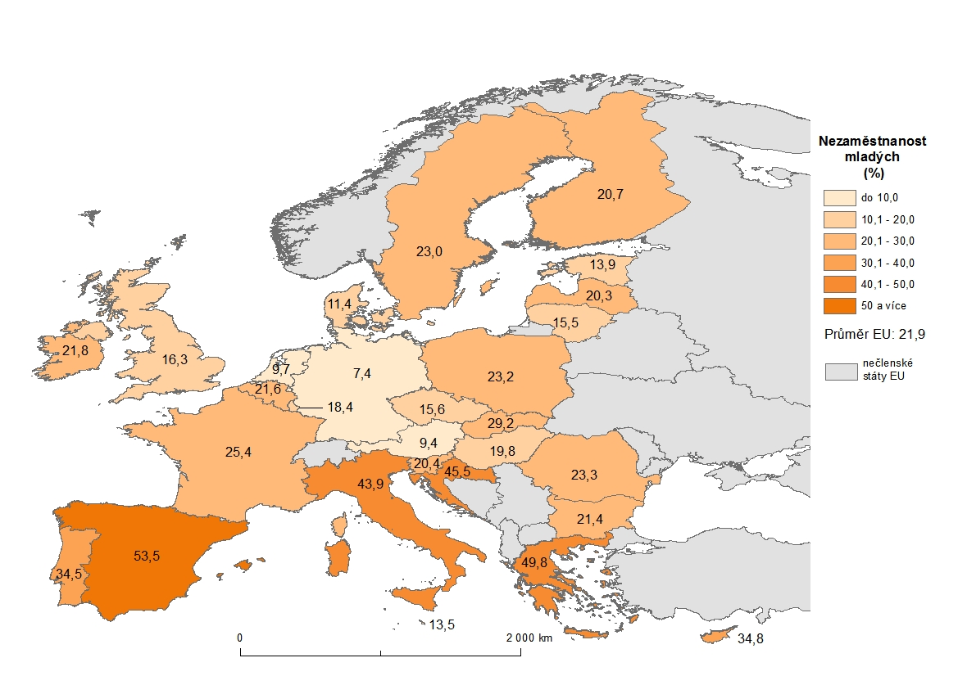
Míra nezaměstnanosti osob do 25 let v zemích Evropské unie (k 30.11.2014)

Slide 47
V. Cizinci na pracovním trhu (1)
V roce 2013 bylo v Evropské unii zaměstnáno celkem 15 171,0 tis. cizinců. Jejich největší počet byl soustředěn do Německa; zde jich pracuje 3857,8 tis. (25,4 % z celounijního počtu). Na druhém místě je Velká Británie (2651,6 tis. cizinců), následovaná Itálii (2355,1 tis. cizinců) a Španělskem (1925,6 tis. cizinců). Francie je v tomto pořadí až pátá (1392,7 tis. cizinců) a Rakousko je s počtem 500,2 tis. zaměstnaných cizinců šesté.

Slide 48
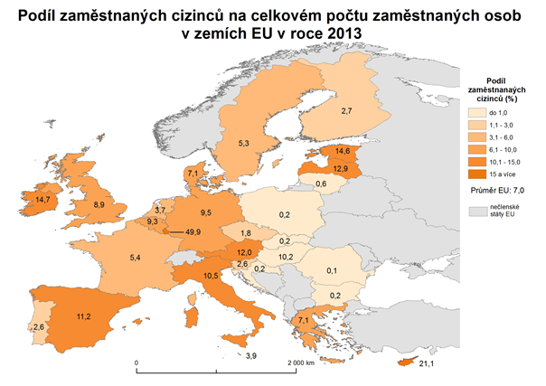
Podíl zaměstnaných cizinců na celkovém počtu zaměstnaných osob v zemích EU (2013)

Slide 49
Cizinci na pracovním trhu (2)
Po roce 2000 se v Evropské unii počet zaměstnaných cizinců zdvojnásobil (zvýšil se o 99,5 %), a to navzdory tíživé ekonomické recesi. V absolutním vyjádření to představuje nárůst počtu zaměstnaných cizinců o 7566,7 tis. osob. Z jednotlivých členských zemí Unie největší nárůst jejich počtu za posledních 13 let vykazuje Velká Británie (o 1538,7 tis. osob) a Španělsko (1502,3 osob), za nimi s velkým odstupem následuje Německo, v němž počet zaměstnaných cizinců vzrostl o 860,0 tis. osob.

Slide 50
Míra nezaměstnanosti cizinců
Míra nezaměstnanosti cizinců, což je ukazatel, který nejlépe vypovídá o schopnosti státu využívat práci cizinců, je nejvyšší v současné době v Řecku. Zde dosahuje hodnoty 37,9 %, což znamená, že čtyři z deseti ekonomicky aktivních cizinců v této zemi patří do kategorie nezaměstnaných. Velmi vysokou hodnotu vykazuje i Španělsko (37,0 % z ekonomicky aktivních cizinců je nezaměstnáno) a Portugalsko (29,2 %). Na dalších místech se nachází Slovinsko (25,0 %), Švédsko (20,7 %), Francie (18,9 %) a Itálie (17,3 %). Celkově nejnižší míru nezaměstnanosti v souboru cizinců vykázala v roce 2013 Česká republika (7,1 %), Lucembursko (8,1 %) a Velká Británie (9,1 %). Relativně nízkou míru nezaměstnanosti má dále i Rakousko (9,5 %) a Německo (10,0 %).

Slide 51
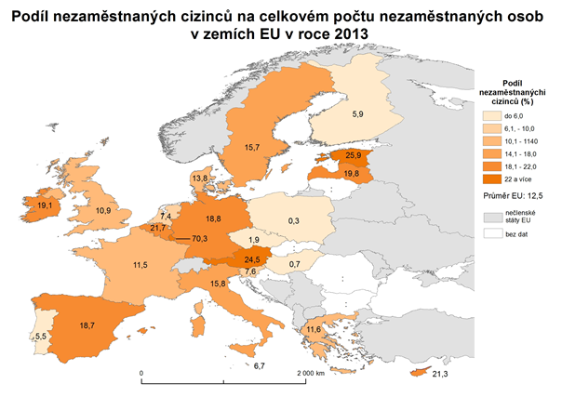
Podíl nezaměstnaných cizinců na celkovém počtu nezaměstnaných osob v zemích EU (2013)

Slide 52
VI. Odhad dalšího vývoje
Prognózy v oblasti pracovních sil je velmi obtížné provádět i v krátkodobém časovém horizontu.
Ve střednědobém časovém horizontu (nad 10 let) se prakticky neprovádějí, stejně jako projekce dlouhodobé (nad 25 let) : „…všechny demografické prognózy jsou demografickými omyly…“ (A. Sauvy)

Slide 53
Přesto závěrem….
Zdá se být nepochybné, že v dalším období:
přirozený přírůstek v ČR bude záporný, a že tedy početní růst populace bude nutno zajistit ze zdrojů mimo území státu
Přestože nezaměstnanost v ČR se pravděpodobně již nikdy nesníží pod úroveň z roku 2008, zaměstnavatelská sféra nebude mít k dispozici dostatek vhodných pracovních zdrojů

Slide 54
Závěrem….
Problém migrace v ČR (stejně jako ve všech moderních ekonomikách) bude v těchto podmínkách stále získávat na významu a bude tedy velmi důležité ji efektivně formovat
Počet cizinců a také jejich podíl na obyvatelstvu a na pracovní síle bude v ČR poměrně rychle narůstat

Slide 55
Závěrem….
Úroveň kvalifikace pracovní síly se bude nadále formálně velmi rychle zvyšovat, přitom v souboru žen více než v souboru mužů
Nekvalifikovaná pracovní síla zůstane z trhu práce v ČR vyloučena více, než ve většině ostatních zemí Unie

Slide 56
Závěrem….
Sektorová skladba zaměstnanosti v ČR se v průběhu příštích let změní; přestože průmysl nadále zůstane hnacím motorem ekonomiky, podíl pracovníků v něm se bude v souladu s celoevropským trendem nadále snižovat a zastoupení terciární sféry poroste. Vzrostou ale nároky na kvalifikaci lidí zejména v průmyslu. Podíl zemědělství na zaměstnanosti sice také poklesne, ale z hlediska absolutních počtů již ne příliš významně. Počet pracovníků ve stavebnictví se pravděpodobně mírně zvýší.

Slide 57
Závěrem….
Návazně na trendy v odvětvové struktuře se bude měnit i struktura pracovních pozic, která je dána kategorizací zaměstnání. Počty pracovníků v řemeslných profesích se sníží a pravděpodobně i počet pracovníků při „obsluze strojů“. Bude velmi důležité usilovat o to, aby početní poměr pracovníků zařazených do těchto dvou dělnických profesí se klonil co nejvíce k hlavní třídě 7, tedy k tomu, aby do naší průmyslové základny byly co nejvíce přiváděny výroby, vyžadující vysoce kvalifikovanou pracovní sílu.

Slide 58
Závěrem….
Úkolem zaměstnavatelů bude zatraktivnit své pracovní pozice tak, aby žáci odcházející ze základních škol měli zájem učňovské obory studovat a následně v řemeslných profesích pracovat.
Úkolem státní správy a regionální samosprávy bude zajistit zachování dostatečně široké škály a zároveň velmi dobré odborné úrovně učebních a studijních oborů tak, aby vzdělávací systém v ČR byl schopen připravovat kvalifikované odborníky ve vyžadovaných profesích.
Ti musí mít dostatečný odborný základ a být současně dostatečně flexibilní, aby byli schopni reagovat na zvyšující se nároky zaměstnavatelů.
Úřady práce budou mít nadále nezastupitelnou partnerskou roli

Slide 59
Závěrem….
Úroveň nezaměstnanosti v ČR bude oproti unijnímu průměru nižší. Bude to dáno jak naší velmi dobrou polohou ve střední Evropě, tak (s tím souvisejícím) velmi dobrým napojením naší ekonomiky na nejdůležitější hospodářský prostor Evropy.
Kvalifikovaná pracovní síla bude základním faktorem pro získání a udržení investic v ČR

Slide 60
Děkuji
za pozornost
Ministerstvo práce a sociálních věcí
Ing. Jan Marek

